Slide 1
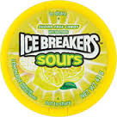
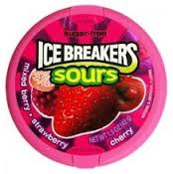
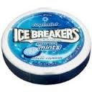
Icebreakers
NYA SMAKER - mindre förpackning!
Icebreakers Mint Lemonade
Art.nr: 10925
Storlek: 12x12g
EAN: 034000723713
Pris: 115,68kr/kartong, 9,64kr/st
Icebreakers Mint Strawberry
Art.nr: 10923
Storlek: 12x12g
EAN: 034000723751
Pris: 115,68kr/kartong, 9,64kr/st
Icebreakers Cool Mint
Art.nr: 10927
Storlek: 12x12g
EAN: 034000723737
Pris: 115,68kr/kartong, 9,64kr/st *utan azofärgämnen, sockerfria

